Slide 1
.
El incremento de las exportaciones en base a las normas de Comercio Justo, como estrategia para el desarrollo de los pequeños productores. “Asociación “ CAMARI.
1.- Camari.wmv
Alexis Valdivieso

Slide 2
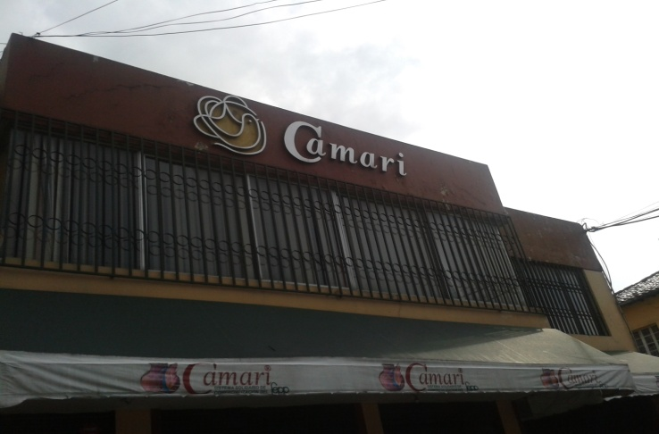
Hipótesis
El Comercio Justo es una estrategia alternativa para el incremento de las exportaciones y desarrollo de la asociación CAMARI.

Slide 3
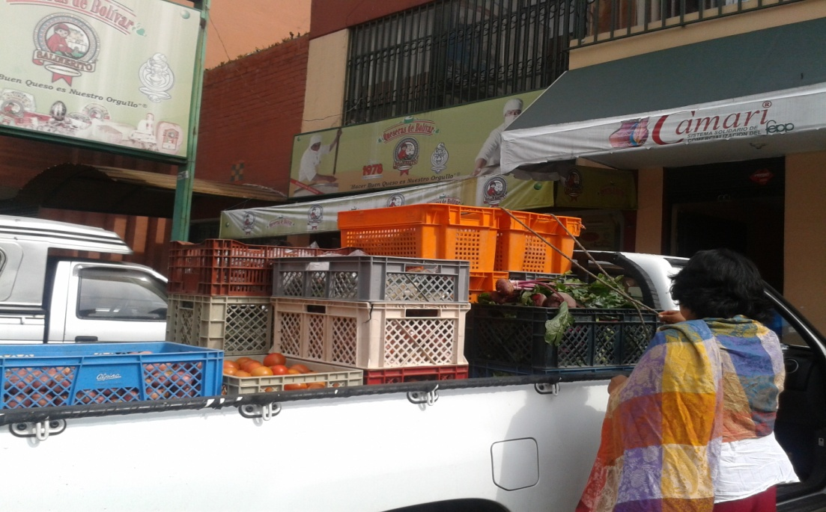
Economía Solidaria
Sistema
Social
Económico
Cultural
ambiental
Busca el desarrollo del ser humano

Slide 4
Comercio Justo en el Ecuador
Inicios
1991
Fundación Maquita Cushinchic
Orígenes
Con bases participativas
Red latinoamericana de Comercialización Comunitaria (RELACC)
Buscar cooperación mutua

Slide 5
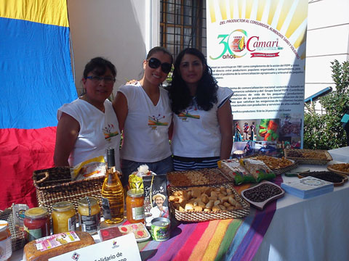
Comercio Justo
Comercio Justo
Ayuda
Utiliza
Familias
Sectores rurales y urbano-marginales
Tiendas Internacionales
Eventos
Talleres
Sensibilizan a los consumidores
Desarrolla e impulsa
Culturales
Educativos
comunidades

Slide 6
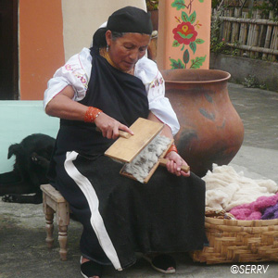
Normas del Comercio Justo basan principios básicos como son:
Ventajas del Comercio Justo Por País
Precio Justo
Pagos adelantados
Igualdad de genero
Contra la explotación infantil
Derechos laborales
Conservación del Medio Ambiente
Calidad en los procesos: Sello ecológico

Slide 7
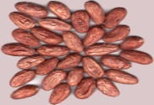
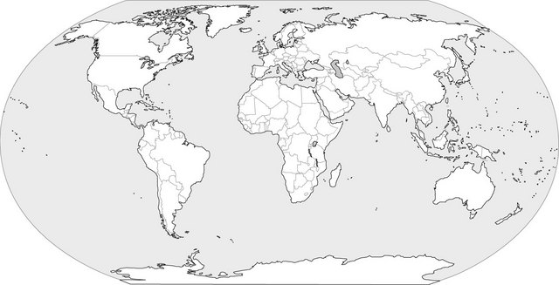
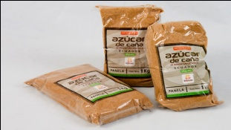
Productos y Mercados del Comercio Justo
Mercados de destino
Productos exportados bajo Comercio Justo
Estados Unidos
Alemania
Bélgica
Holanda
Japón
México
España
Colombia
Reino Unido
Cacao
Pasta de Cacao
Banano
Café
Panela

Slide 8
Ventajas y Desventajas del Comercio Justo
Ventajas
Los productores forman parte de cooperativas u organizaciones voluntarias y funcionan democráticamente.
Desventajas
No compite en mercados usuales donde esta la mayor parte de clientes
Rechazo a la explotación infantil.
Respeto al medio ambiente.
Precios de productos mas altos
Limitada variedad en productos
Contados establecimientos para la venta
Falta de publicidad
Se trabaja con dignidad respetando los derechos humanos.
Igualdad entre hombres y mujeres.

Slide 9
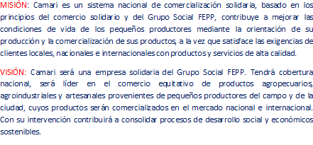
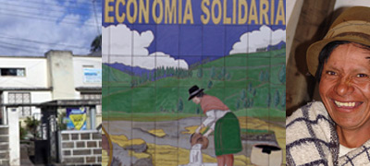
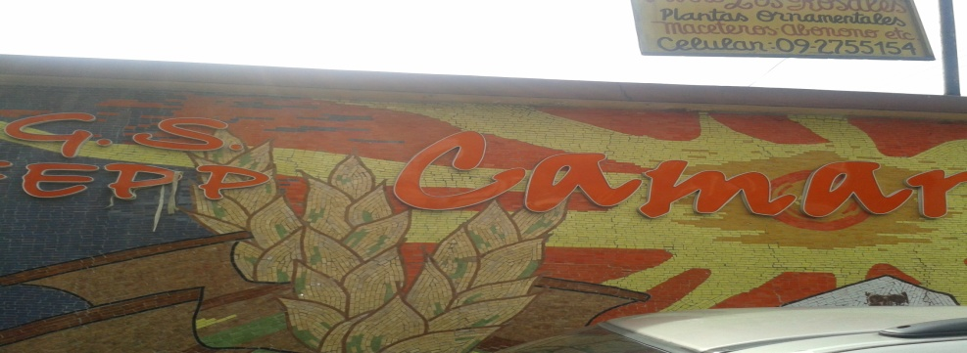
CAMARI :1981
Pertenece
Fondo Ecuatoriano Populorum Progressio (FEPP)
Auspiciada
Finalidad Social
Conferencia Episcopal Ecuatoriana
Objetivo de enlazar
Producción nacional
Comprador internacional
Complemento acción fundación Fepp
Enfrentar problemas comercialización agrícola y artesanal
1970
.2.- FEPP va 1mn y 30 seg..webm

Slide 10
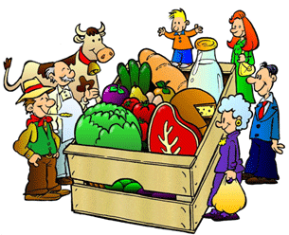
Compromisos
Importadores / Distribuidores
Transparencia en gestiones
Productores
Respeto al medio ambiente
Garantizar condiciones laborales dignas
Estructuras y cuentas transparentes
Eliminar intermediarios
Pagar un precio justo
Igualdad de género

Slide 11
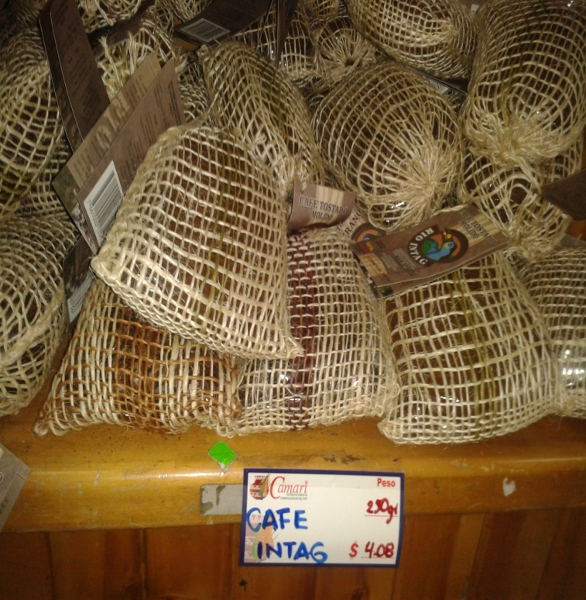
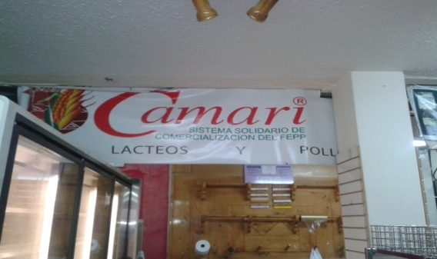
Productos Orgánicos representativos de CAMARI ofertados nacional e internacionalmente.
Productos procesados representativos de CAMARI ofertados nacional e internacionalmente
Productos Orgánicos
Arroz integral
Cúrcuma
Jengibre
Frutas en general
Vegetales
Carnes y lácteos
Productos procesados
Frutos deshidratados (AJÍ)
Té expectorante
Formulas diuréticas
Té de mushua
3.- Camari.3ga

Slide 12
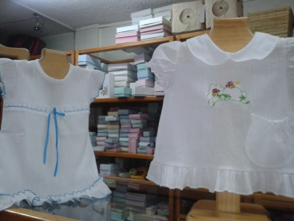
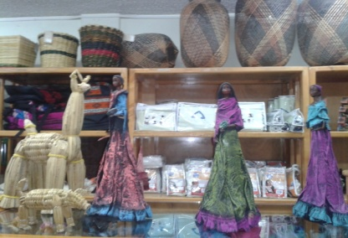
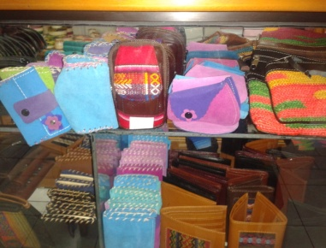
Productos artesanales representativos de CAMARI ofertados nacional e internacionalmente
Productos artesanales
Clasificación
Bolsos
Sombreros
Juegos de mesa
Tapiz de lana
Aretes y collares
Figuras de masapán
Figuras
Demás
Gamuzón
Tapiz
Paja toquilla mujer y hombre
Paja toquilla fina
De colores
Ovalada
Varios diseños
tagua
precolombinos
Tagua veteados
nacimientos
miniatura
tradicional
cerámica
indígenas
Animales, velas
sacos
blusas
pantalones
.

Slide 13
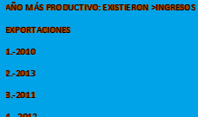
Exportaciones agrícolas de CAMARI
Exportaciones agrícolas de CAMARI (expresado en miles de dólares y tasas de crecimiento)
2011 Respecto 2010: -14.8 %
2012 Respecto 2011: -1.7 %
2013 Respecto 2012: 4.67%

Slide 14
Exportaciones artesanales de CAMARI
Exportaciones artesanales de CAMARI (expresado en miles de dólares y tasas de crecimiento)
2011 Respecto 2010: -15.8 %
2012 Respecto 2011: -38 %
2013 Respecto 2012: 82 %

Slide 15
Análisis en exportaciones del total de productos agrícolas y artesanales de CAMARI

Slide 16
Países demandantes de los productos de CAMARI, con el porcentaje de clientes (2007-2013)
Países demandantes de los productos de CAMARI, con el total de exportaciones (2007-2013)

Slide 17
Empresas Institucionales ayudan a CAMARI para impulsar las exportaciones en base al Comercio Justo
FEPP
IMPREFEPP
Fortalece Socios Organizativos
Edición e imprenta
CAMARI
Comercializa productos a nivel internacional
(FEPP)
Provisión de insumos semillas y herramientas para el agro
INFO FEPP
Informática
PROTIERRAS
Mediación y legalización de tierras
YURA FEPP
Sostenibilidad ambiental

Slide 18
Distribución del trabajo comunitario del FEPP

Slide 19
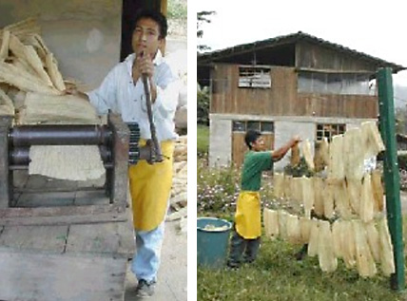
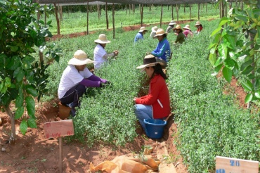
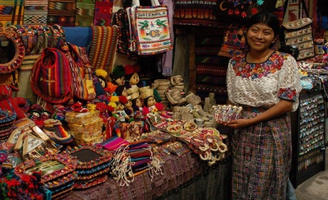
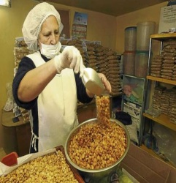
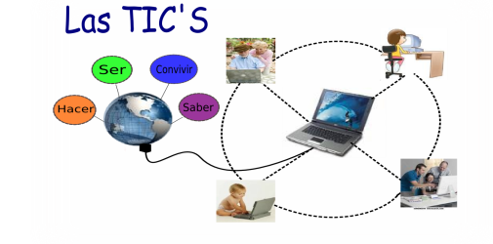
CAMARI – Estrategias basadas en líneas de acción
Líneas de acción
Focaliza esfuerzos
Empresas familiares
Mano de obra de grupos étnicos-culturales
Cadena productiva eficiente
Asistencia técnica: Comercialización y Manejo
Comercio electrónico

Slide 20
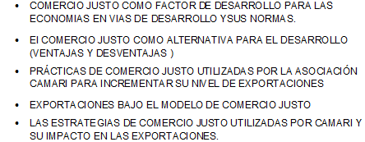
b
Se confirma la hipótesis. El Comercio Justo es un factor determinante en las exportaciones de CAMARI
Se determinó que la principal desventaja es la poca cantidad de productos de Comercio Justo que se comercializan alrededor del planeta; apenas del 1%
Las estrategias de CAMARI están direccionadas a una mejor calidad en sus productos y a una diversificación de mercados.

Slide 21
i
El Ecuador debería dar la opción económica y fomentar de una manera más dinámica la ayuda a asociaciones que tienen al Comercio Justo como principal herramienta de comercialización.
Se debería estudiar la posibilidad de construir centros de formación continua que ayuden la capacitación de los productores que buscan el Comercio Justo.
Se recomienda estudiar las políticas arancelarias que impulsan e impulsarían de mejor manera las asociaciones productoras de bienes exportables con Comercio Justo.

Slide 22
